Slide 1
Проектная работа
«Система управления учебным процессом»
АВТОНОМНАЯ НЕКОММЕРЧЕСКАЯ ОРГАНИЗАЦИЯ ПРОФЕССИОНАЛЬНАЯ ОБРАЗОВАТЕЛЬНАЯ ОРГАНИЗАЦИЯ МОСКОВСКИЙ МЕЖДУНАРОДНЫЙ КОЛЛЕДЖ ЦИФРОВЫХ ТЕХНОЛОГИЙ «АКАДЕМИЯ ТОП»
Выполнила: Дубровина Ирина Артёмовна
Группа: 9/2-РПО-24/1
Руководитель: Концевич Андрей Алексеевич

Slide 2
Цель и задачи проекта:
Цель: Создание электронного дневника для студентов и преподавателей.
Задачи:
Реализовать авторизацию пользователей
Создать систему групп
Добавить расписание
Реализовать оценки и посещаемость
Создать панели администратора, преподавателя и студента

Slide 3
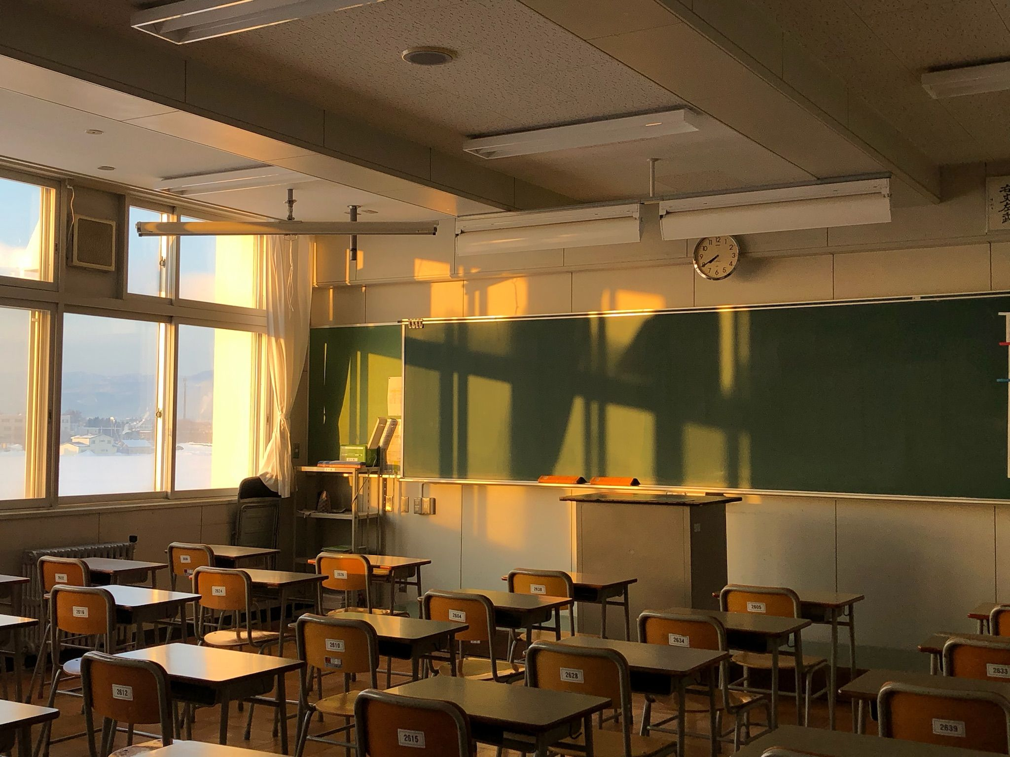
Предметная область:
Предметной областью данного проекта является управление учебным процессом в образовательном учреждении (школе или колледже).
Система позволяет:
Хранить оценки
Контролировать посещаемость
Управлять расписанием
Разделять роли пользователей

Slide 4





Инструментальные средства:
Этап | Изображение | Название инструмента
Функциональное проектирование программного продукта |  | UML
Реализация базы данных |  | Firebase Firestore
Проектирование интерфейса |  | Flutter Widgets
Реализация (среда разработки) |  | Visual Studio Code
Реализация (инструменты, языки |  | Dart
Разработка (фреймворки) |  | Flutter

Slide 5
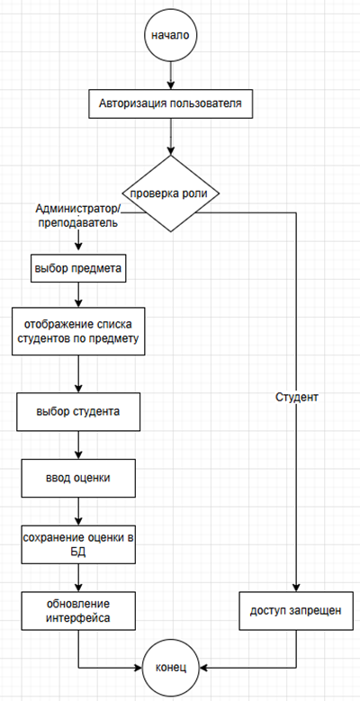
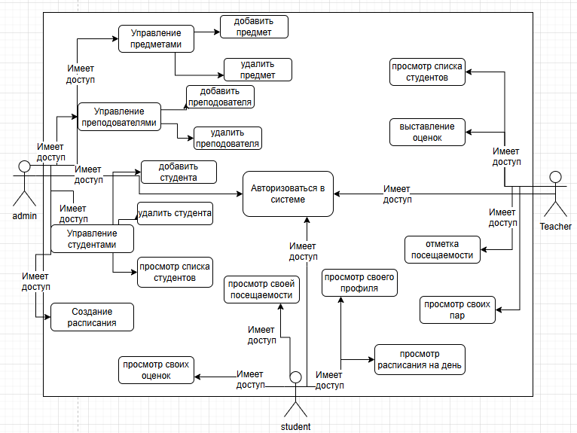
Проектирование программного продукта:

Slide 6
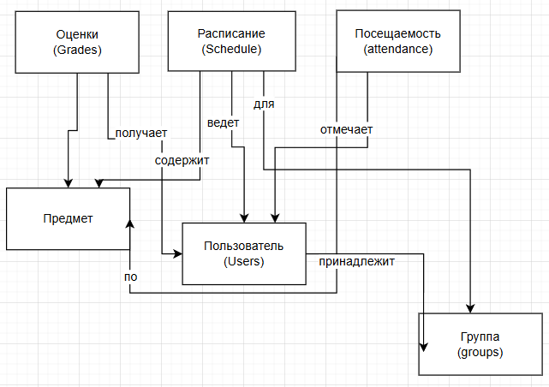
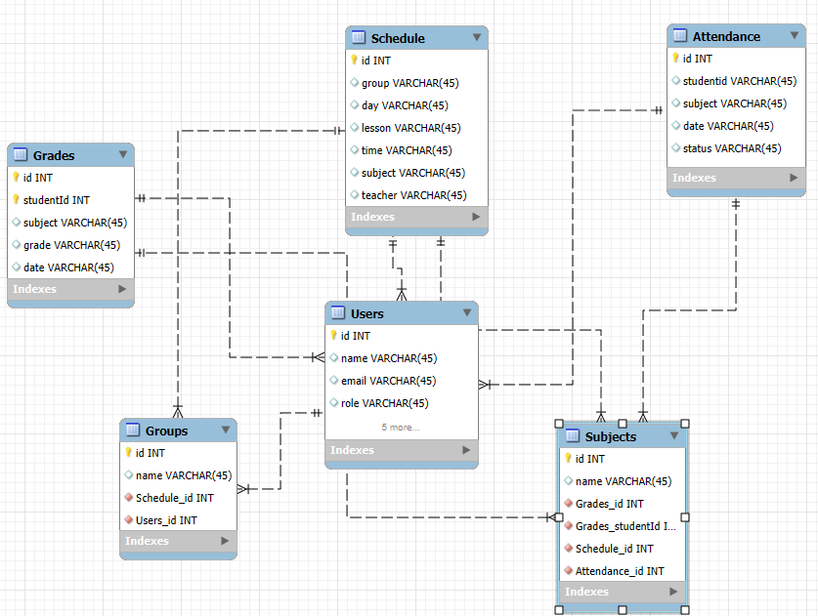
Проектирование базы данных:

Slide 7
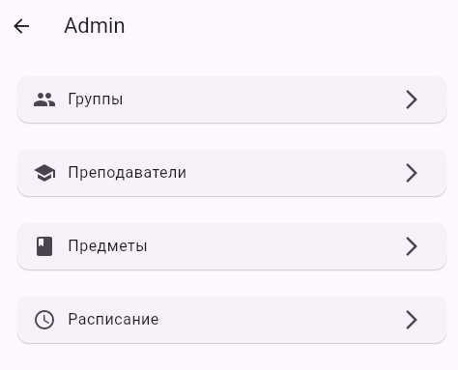
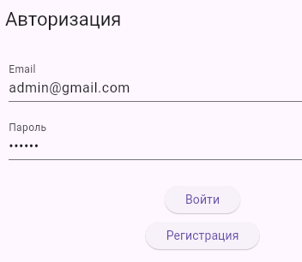
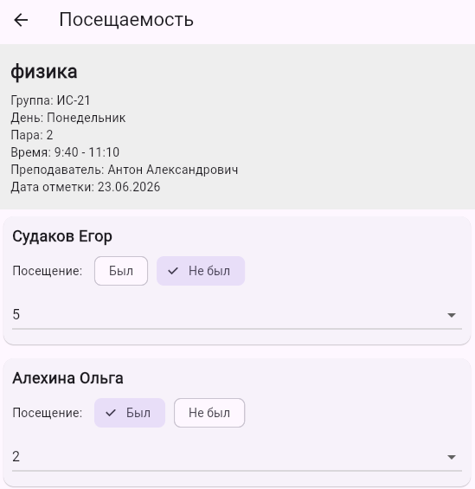
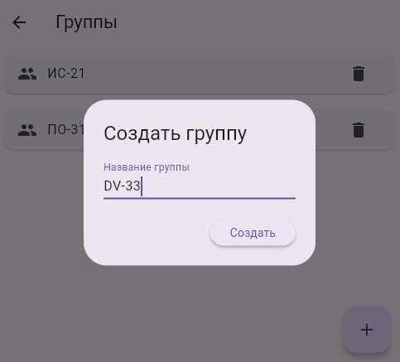
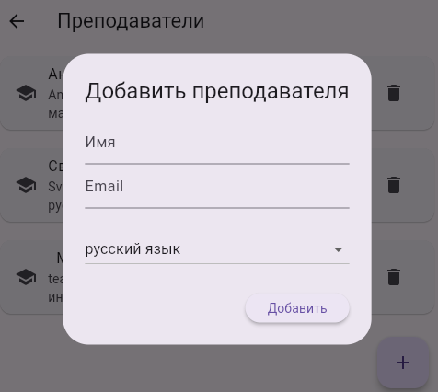
Тестирование программного продукта:

Slide 8
Вывод:
В ходе проектной работы был разработана система “Управление учебным процессом”.
Все поставленные задачи были выполнены.

